Slide 1
Projekt: „LOGISTYKA STAWIA NA TECHNIKA – podnoszenie kwalifikacji zawodowych uczniów zawodu technik logistyk poprawiające ich zdolności do zdobycia zatrudnienia” NUMER PROJEKTU: RPWP.08.03.01-30-0052/16

Slide 2
Regały magazynowe
Autor: PAWEŁ Fajfer

Slide 3
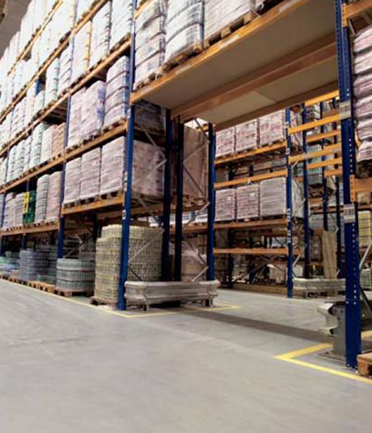
Regały rzędowe
Regały rzędowe przeznaczone są przede wszystkim do składowania pojedynczych spaletyzowanych artykułów ze stabilnym środkiem ciężkości.

Slide 4
Regały rzędowe
Zastosowanie: Regały rzędowe znajdują zastosowanie tam, gdzie palety lub inne jednostki ładunkowe są układane dłuższym bokiem w głąb regału.
Zamocowanie dodatkowych wsporników na regale pozwala na poprzeczne układanie palet. Rozwiązanie to umożliwia również składowanie dwóch palet w głąb.

Slide 5
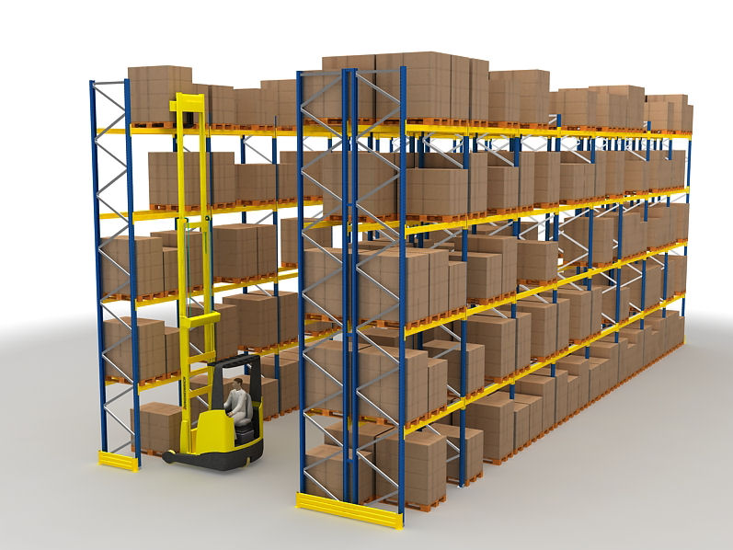

Slide 6
Liczba pjł zależna od długości poprzeczki nośnej (szerokości kolumny regału)
szerokość kolumny regału)

Slide 7
Regały rzędowe
Zalety:
najtańszy paletowy system regałów magazynowych
bezpośredni dostęp do składowanych jednostek, ułatwiający kontrolę stanu magazynowego
łatwa kontrola stanu magazynowego
możliwość dostosowania do każdej przestrzeni oraz wymiarów i masy składowych produktów
łatwo dostępne zmiany konfiguracji, dające możliwość dopasowania do zmieniających się potrzeb
szeroka gama akcesoriów dodatkowych, umożliwiających składowanie towarów niespaletyzowanych, o nietypowych wymiarach oraz zabezpieczających regały przed skutkami manewrowania wózkami widłowymi

Slide 8
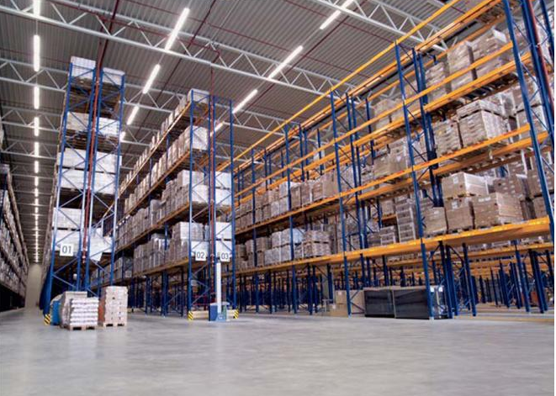
Regały rzędowe - zastosowanie

Slide 9
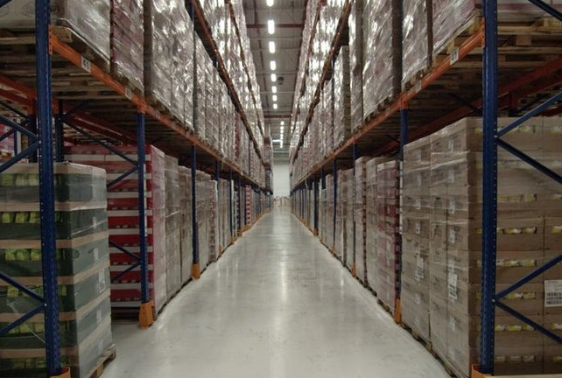
Regały rzędowe - zastosowanie

Slide 10
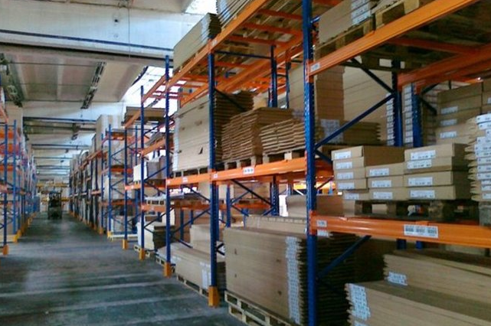
Regały rzędowe - zastosowanie

Slide 11
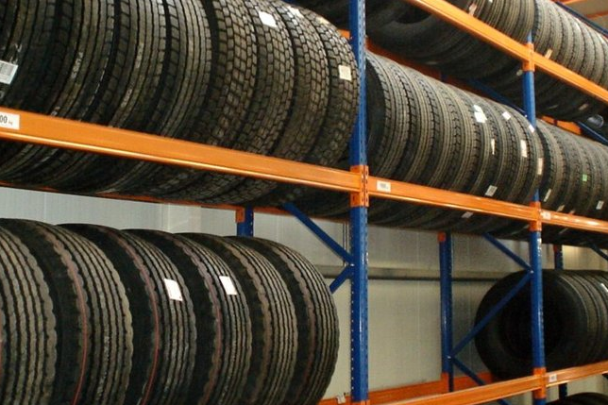
Regały rzędowe - zastosowanie

Slide 12
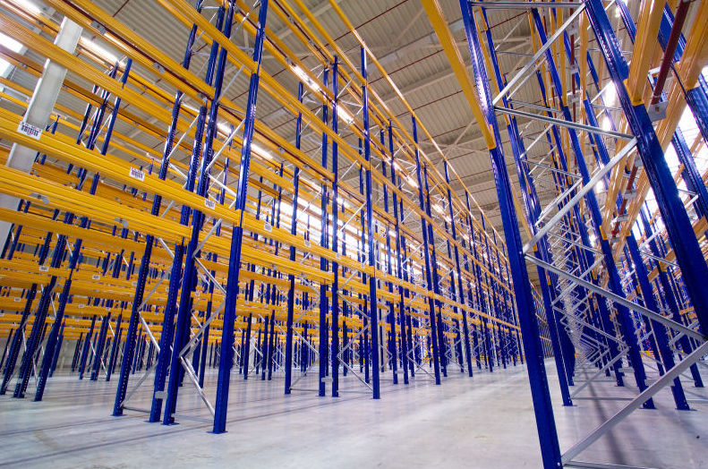
Konstrukcja regału
Rama regału

Slide 13
Konstrukcja regału
Poprzeczka nośna

Slide 14
Konstrukcja regału
Gniazdo magazynowe (regałowe)

Slide 15
Konstrukcja regału
Możliwość regulacji wysokości gniazda magazynowego dzięki perforacji ram konstrukcyjnych regałów

Slide 16
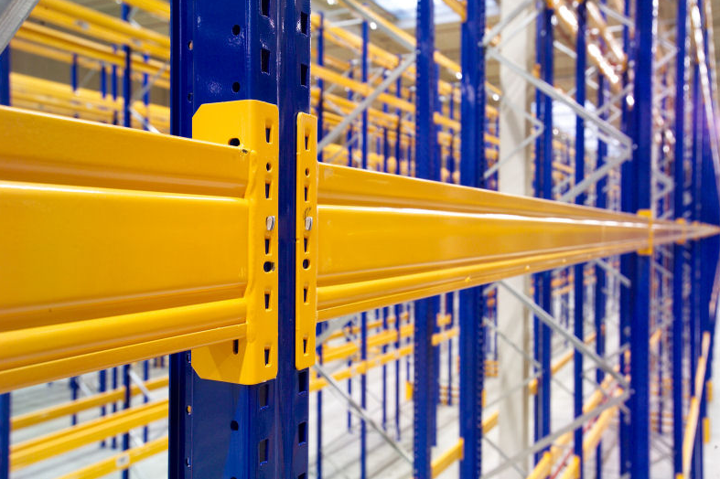
Łączenie ramy z poprzeczką nośną
perforacje ram konstrukcyjnych regałów i poprzeczek nośnych

Slide 17
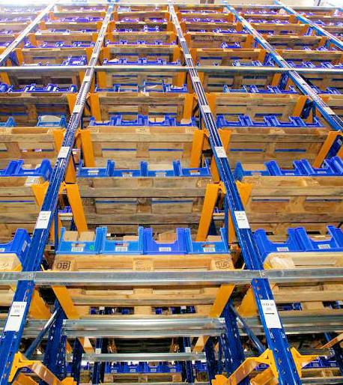
Regały rzędowe jednostanowiskowe
Regały jednostanowiskowe przeznaczone są do składowania dużych ilości ciężkich produktów w pojemnikach, koszopaletach lub na paletach EUR składowanych w porzecznie. Regały przenoszą pomiędzy dwoma ramami na każdym poziomie pojedynczą jednostkę ładunkową.

Slide 18
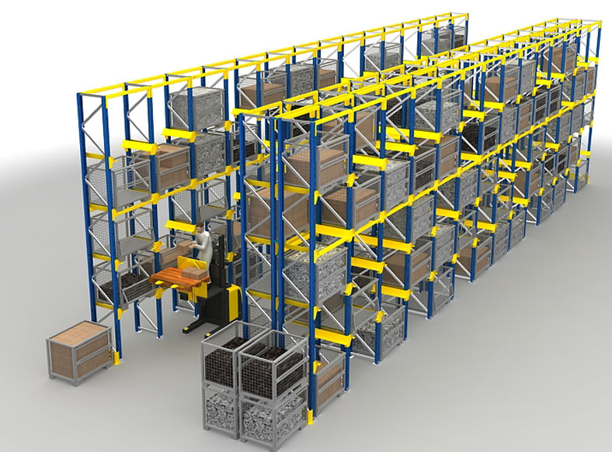
Ramiona wspornikowe

Slide 19
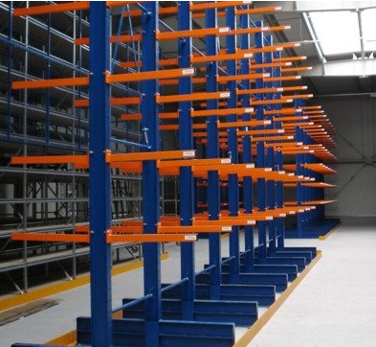
Regały wspornikowe
Regały wspornikowe do dłużyc służą do składowania towarów dłużycowych takich jak: pręty, rury, płyty itp. Montaż regału ogranicza się do przymocowania wsporników, na których będzie spoczywał towar.
Odstęp pomiędzy poszczególnymi wspornikami jest zależny od planowanego obciążenia oraz sztywności składowanych elementów.

Slide 20
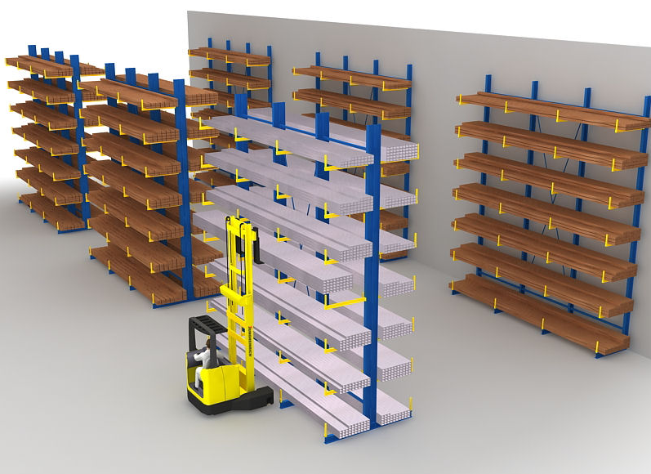
Wsporniki

Slide 21
Regały wspornikowe
Zastosowanie: Na regałach tego typu składowane są ciężkie i bardzo ciężkie towary dłużycowe, które rotują w średnim tempie.
Korzyści:
łatwa regulacja wysokości regału oraz nieograniczona rozbudowa,
bezpośredni dostęp do wszystkich artykułów,
możliwość przekształcenia w regał półkowy przez zastosowanie dodatkowych paneli,
możliwość szybkiego dopasowania do innego asortymentu,
specjalne ograniczniki zewnętrzne zabezpieczające towar przed zsunięciem się z regału (opcja).

Slide 22
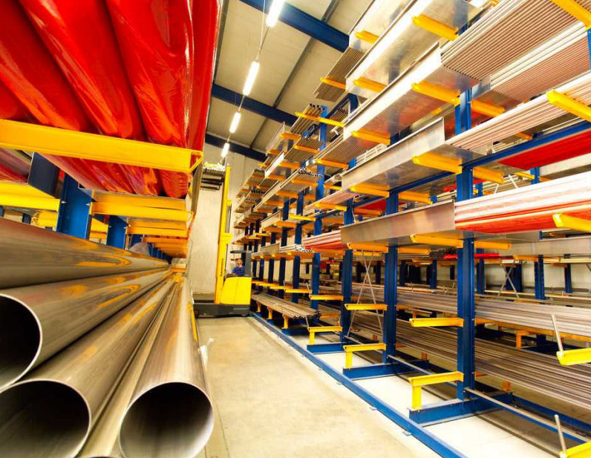
Regały wspornikowe - zastosowanie

Slide 23
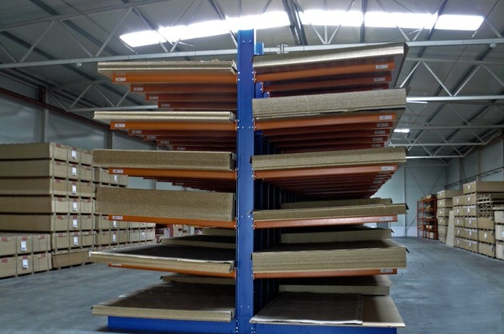
Regały wspornikowe - zastosowanie

Slide 24
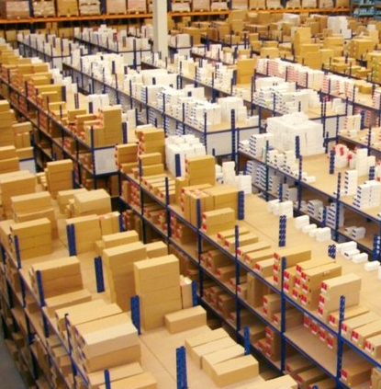
Regały półkowe
Regały półkowe: Składowanie odbywa się na półkach wykonanych z blachy stalowej lub drewna. Regały półkowe stosowane są także w systemach regałów wysokiego składowania o wysokości ponad 12 m.

Slide 25
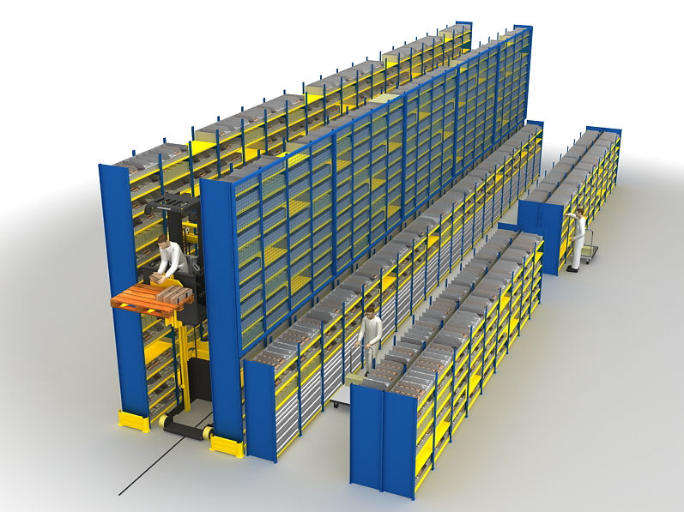

Slide 26
Regały półkowe
Zastosowanie: Regały półkowe przeznaczone są do składowania dużej liczby nie spaletyzowanych artykułów występujących w magazynie w małych lub średnich ilościach.
Korzyści:
możliwość składowania kartonów oraz artykułów luzem,
natychmiastowy dostęp do każdego artykułu,
łatwa kontrola stanów magazynowych,
szybka kompletacja towarów,
bezproblemowa zmiana wysokości poziomów półkowych w razie potrzeby,
łatwość montażu
możliwość szybkiej przebudowy
możliwość obsługi regału manualnie i automatycznie

Slide 27
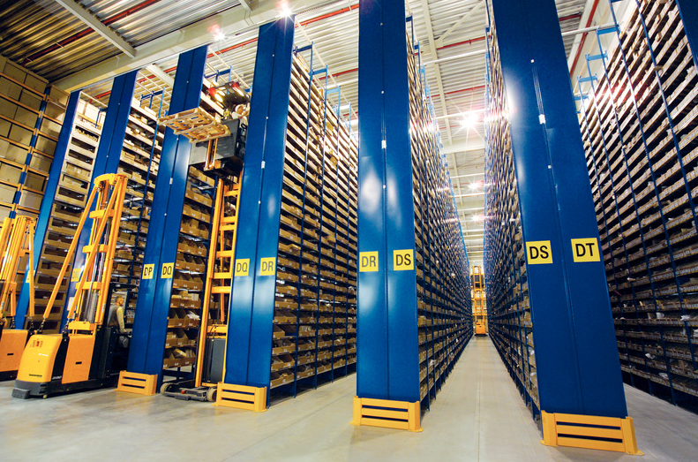
Regały półkowe - zastosowanie

Slide 28
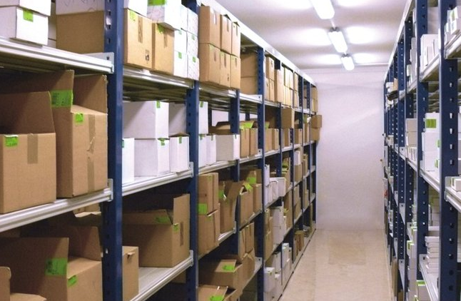
Regały półkowe - zastosowanie

Slide 29
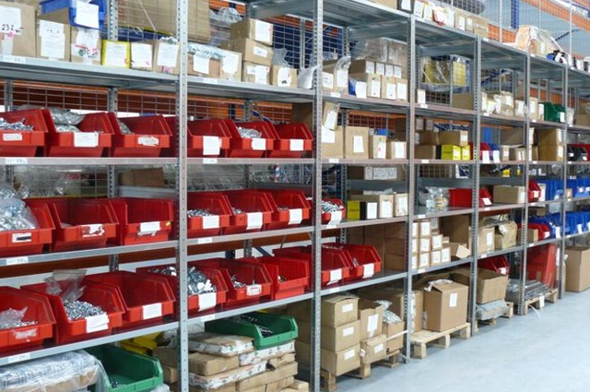
Regały półkowe - zastosowanie

Slide 30
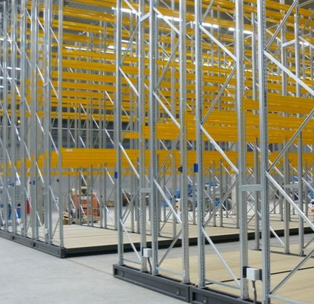
Regały przejezdne
Regały przejezdne składają się z tradycyjnych regałów paletowych rzędowych zamocowanych na specjalnych wózkach, które dzięki napędowi elektrycznemu pozwalają na bezpieczne przemieszczanie się regałów.

Slide 31
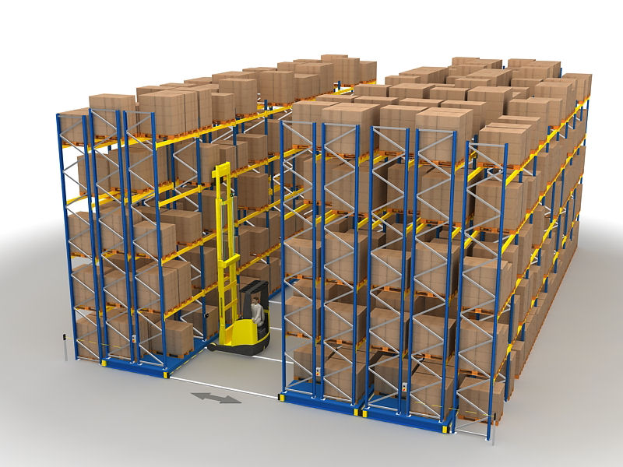
Szyny, po których poruszają się regały

Slide 32
Regały przejezdne
Korzyści:
dostęp do każdej jednostki paletowej
bezpieczeństwo obsługi dzieki zaawansowanym systemom bezpieczeństwa
napęd elektryczny wózków pozwala na bezpieczne i bezproblemowe przemieszczanie regałów
wózki stanowią pierwszy poziom składowania
systemy sterowania: ręczny zdalny lub automatyczny
możliwość wyboru metody posadowienia szyn jezdnych w zależności od przygotowania posadzki
instalacja w trakcie wylewania posadzki
instalacja w istniejącej posadzce

Slide 33
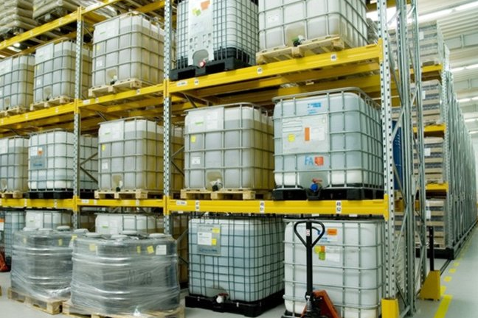
Regały przejezdne - zastosowanie

Slide 34
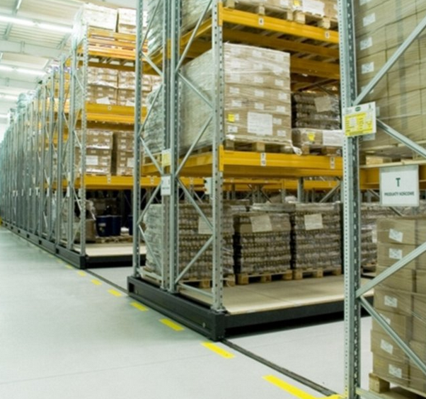
Regały przejezdne - zastosowanie

Slide 35
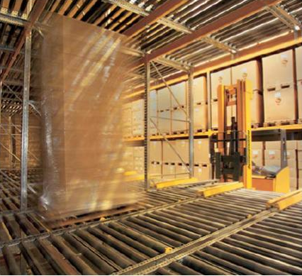
Regały przepływowe
System przepływowy z przenośnikami rolkowymi, poziomami zapasu i kanałami rozdzielczymi to najlepsza metoda magazynowania i podziału towarów według FIFO. Regały przepływowe składają się z ciągu grawitacyjnych przenośników rolkowych tworzących kanały rozdzielcze. Palety przesuwają się samoczynnie po rolkach zgodnie z zasadą grawitacji do miejsca odbioru, które znajduje się na drugim końcu przenośnika rolkowego. Zdjęcie pierwszej palety powoduje automatyczne przesuwanie się kolejnych

Slide 36
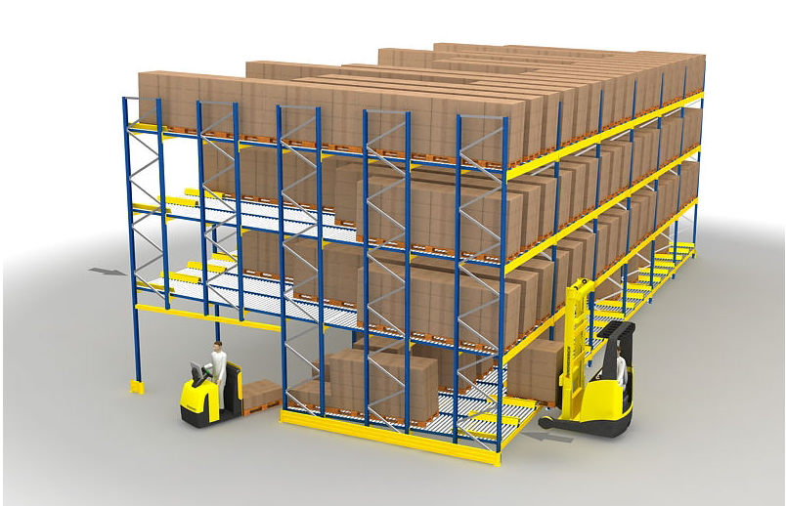
Układy rolkowe
ODSTAWIENIE PALETY
POBRANIE TOWARU
Rolki są ustawione pod pewnym kątem, co umożliwia ich ruch grawitacyjny

Slide 37
Regały przepływowe
Korzyści:
stała kontrola asortymentu, czasu trwałości i numeru serii,
skrócone drogi transportu i czas odbioru,
optymalne wypełnienie magazynu,
jednakowe punkty zdawczo-odbiorcze na dwóch przeciwległych końcach regału,
nie ma możliwości “zgubienia” palety.

Slide 38
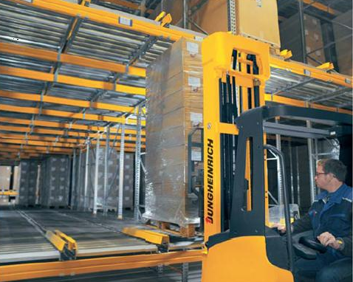
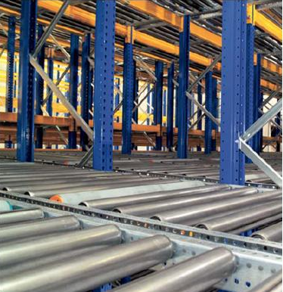
Regały przepływowe - zastosowanie

Slide 39
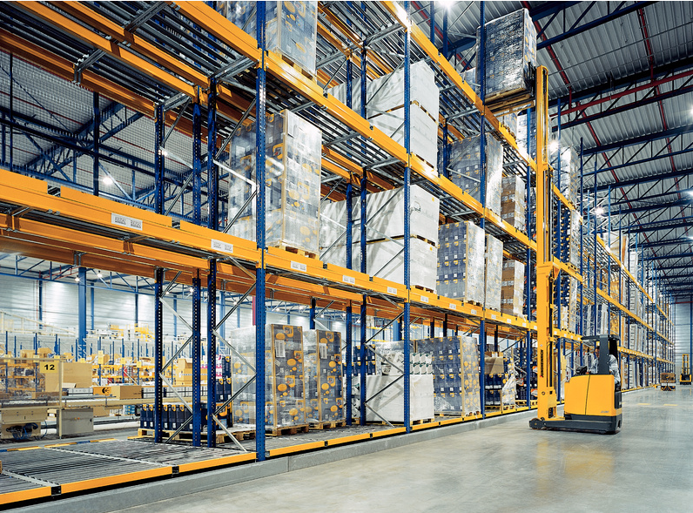
Regały przepływowe - zastosowanie

Slide 40
Regały wsuwane (push-back)
Regały wsuwane – regały typu „push-back” składają się z ciągi grawitacyjnych przenośników rolkowych, tworzących kanały rozdzielcze. Wkładanie i wyjmowanie palet odbywa się z tej samej strony regału. Przy składowaniu nowej palety jednostki ładunkowej, które znajdują się już w kanale, są przesuwane wbrew nachyleniu. Przy wyładunku następuje samoczynne przesunięcie palet znajdujących się w kanale.
Zastosowanie : Regały wsuwane sprawdzają się przy składowaniu średniej liczby tego samego artykułu.
Korzyści:
optymalne „wypełnienie” magazynu
optymalne wykorzystanie powierzchni

Slide 41
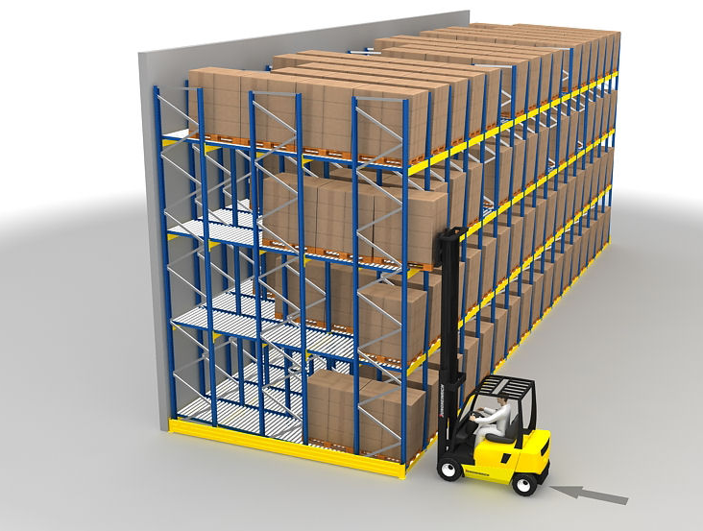
Układy rolkowe
ODSTAWIENIE LUB POBRANIE PALETY
Rolki są ustawione pod pewnym kątem, co umożliwia ich ruch grawitacyjny

Slide 42
Regały wsuwane
Podstawowe cechy regałów PUSH-BACK:
załadunek odbywa się na zasadzie wpychania palety za pomocą wózka w gniazdo paletowe
wyjęcie pierwszej jednostki paletowej uwalnia głębiej składowane jednostki, które dzięki sile grawitacji przesuwają się po bieżni wałkowej do strefy za- i wyładunku
możliwość składowania różnych towarów na każdym poziomie
do 9 paletowych jednostek ładunkowych w gnieździe

Slide 43
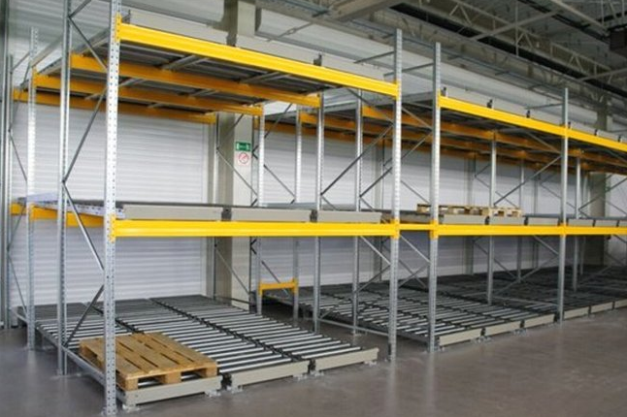
Regały wsuwane - zastosowanie

Slide 44
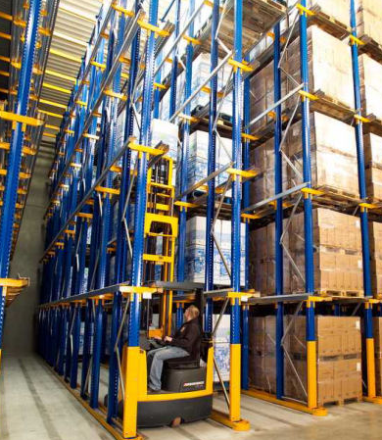
Regały zblokowane (wjezdne, przejezdne)
W regałach wjezdnych i przejezdnych składowanych jest wiele jednostek ładunkowych w głąb regału na dwóch odpowiednio wyprofilowanych wspornikach wzdłuż trasy przejazdu wózka. Rozładunek lub załadunek pola regału musi się odbywać według ustalonego cyklu, mianowicie od góry do dołu lub na odwrót. Środki transportowe obsługujące regał mają możliwość wjechania w głąb regału.

Slide 45
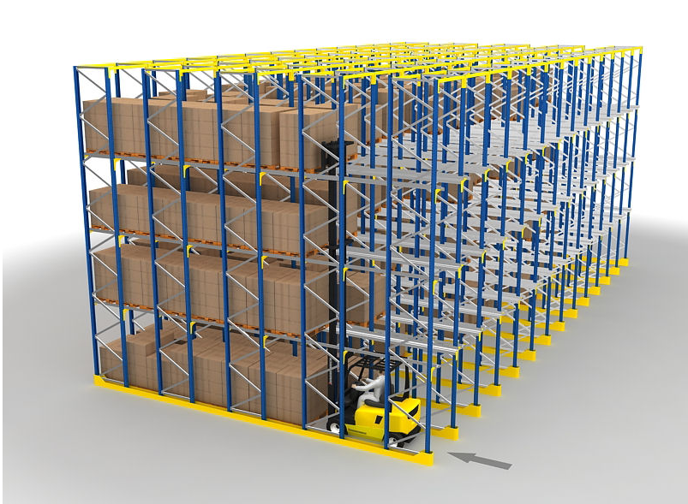
Wsporniki, na których ustawiane są paletowe jednostki ładunkowe

Slide 46
Regały zblokowane
Regały wjezdne mogą być obsługiwane tylko z jednej strony, wówczas zachowana jest metoda LIFO.
Natomiast regały przejezdne mogą być załadowywane z jednej i w tym samym czasie rozładowywane z drugiej strony, wówczas spełniona jest metoda FIFO.

Slide 47
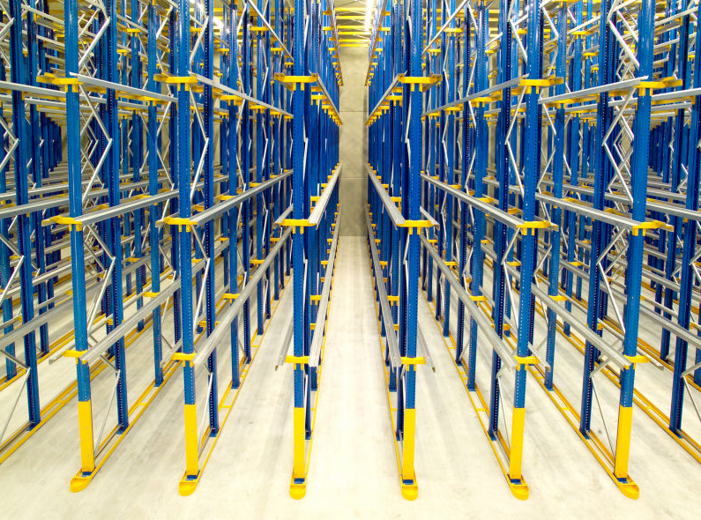
Regały zblokowane - zastosowanie

Slide 48
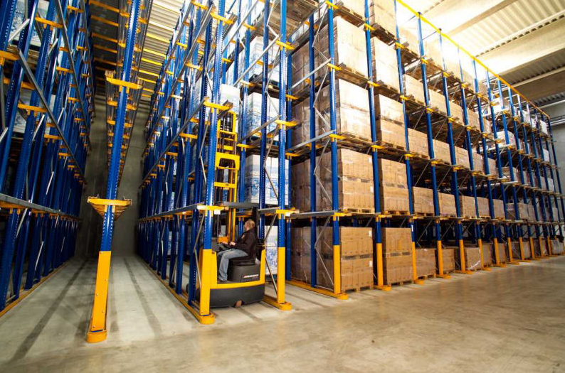
Regały zblokowane - zastosowanie

Slide 49
Regały wysokiego składowania
Regały wysokiego składowania przeznaczone są do składowania towarów na wysokościach od 14 m. Mogą być obsługiwane przez układnice regałowe lub wózki wysokiego składowania prowadzone szynowo względnie indukcyjnie.
Zastosowanie: Stosowane szczególnie tam, gdzie:
jest niewielka powierzchnia do dyspozycji
wymagana jest większa zdolność przeładunkowa niż w przypadku tradycyjnych regałów rzędowych, a obsługą regału zajmują się wózki widłowe wysokiego składowania prowadzone szynowo (wzgl. indukcyjnie z automatycznym wyborem wysokości podnoszenia) lub specjalne układnice regałowe.

Slide 50
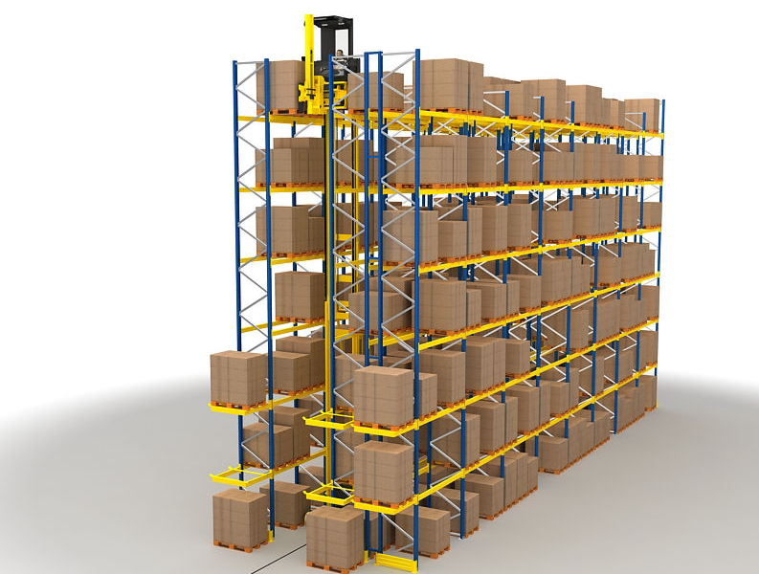
Regał obsługiwany przez wózki wysokiego składowania lub układnice

Slide 51
Regały wysokiego składowania
Korzyści:
optymalne wykorzystanie kubatury magazynu,
bezpośredni dostęp do wszystkich artykułów,
minimalne korytarze robocze pomiędzy regałami,
możliwość wydłużania regału przez dołączanie kolejnych elementów
Wysoka wydajność przeładunkowa

Slide 52
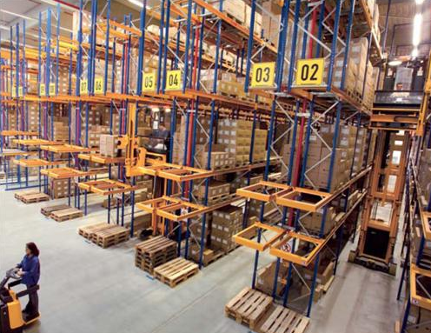
Regały wysokiego składowania - zastosowanie

Slide 53
Automatyczny magazyn drobnych części
Automatyczny magazyn drobnych części gwarantuje największą oszczędność miejsca poprze składowanie małych elementów w pojemnikach, na tacach lub w kartonach. Te z kolei składowane są na wspornikach, przy całkowitym wykorzystaniu wysokości magazynu.
Zastosowanie: Automatyczne magazyny drobnych części służą przeważnie do składowania szerokiego asortymentu małych elementów. Przechowywania w magazynie liczba sztuk każdego z artykułów jest ograniczona, ale są to elementy szybko rotujące.
Korzyści:
szybki i bezpośredni dostęp do składowanych artykułów
wysoka wydajność przeładunkowa
optymalne wykorzystanie przestrzeni

Slide 54
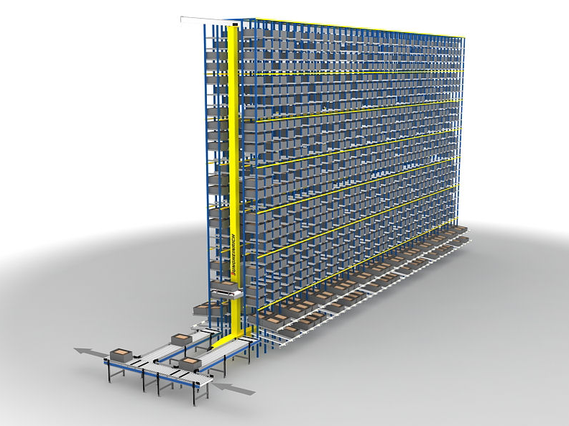

Slide 55
Regały samonośne (SILO)
Regały samonośne (SILO) to konstrukcje regałowe, które dodatkowo stanowią elementy nośne dla dachu i ścian magazynu. Magazyny samonośne obsługiwane są przede wszystkim za pomocą wózków systemowych lub układnic (dla wysokości pow. 14 m), a ich wysokość może dochodzić do 40 m.
Zastosowanie: Magazyny samonośne wykorzystywane są do składowania dużych ilości szybko rotujących artykułów.
Korzyści:
specjalna konstrukcja regałów rzędowych,
możliwe składowanie do wysokości 40 m
ściany i dach magazynu oparte na konstrukcji regałów,
zazwyczaj w pełni zautomatyzowane,
najlepsze wykorzystanie przestrzeni dzięki ograniczonym ciągom komunikacyjnym i wysokościom zabudowy do 40 m.

Slide 56
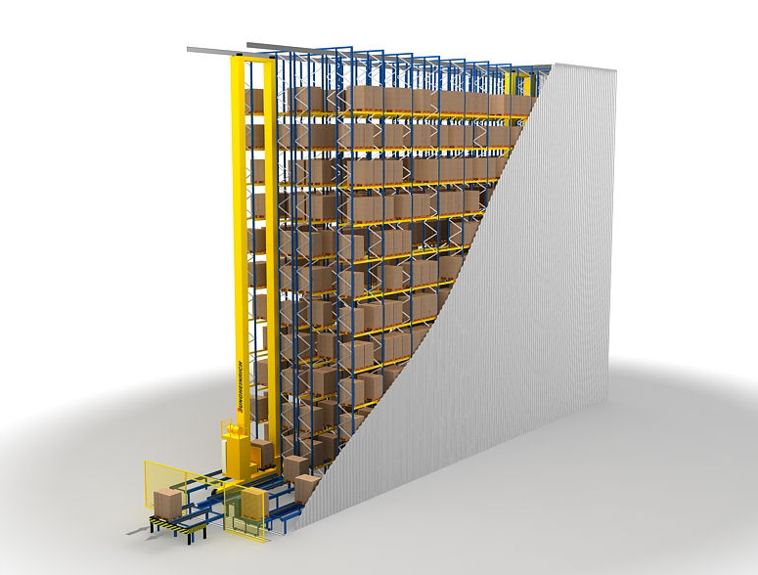

Slide 57
Zabudowy wielopoziomowe i antresolowe
Konstrukcje podestowe i antresole umożliwiają podwójne oraz potrójne wykorzystanie powierzchni magazynowej. W przeciwieństwie do zainstalowanych na stałe pomostów regałowych antresole oferują szerokie możliwości adaptacji dostępnej przestrzeni i optymalnego dopasowania jej do indywidualnych potrzeb i warunków panujących w magazynie.

Slide 58
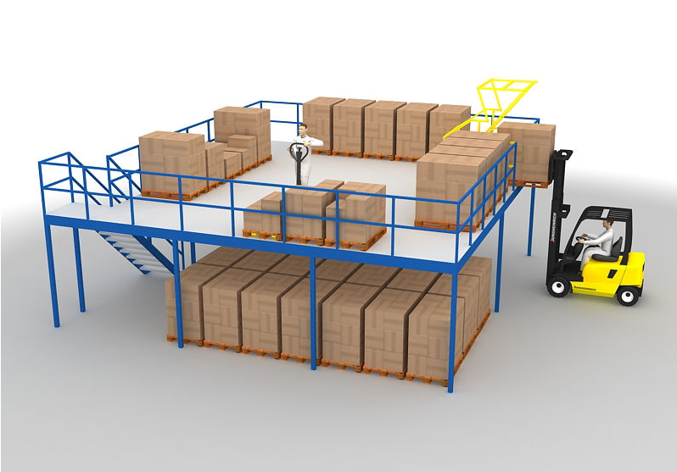
Źródło: www.amwin.pl

Slide 59
Zabudowy wielopoziomowe i antresolowe
Zastosowanie:
Konstrukcje podestowe i antresole zapewniają dodatkowe miejsce do składowania towarów na samym podeście, a jednocześnie dodatkową przestrzeń pod antresolą, którą można wykorzystywać np. do produkcji. Zamiast kupować specjalny wózek komisjonujący z podnoszoną kabiną, można na górnym poziomie urządzić niski magazyn do kompletacji towarów, co w istotnym stopniu zredukuje czas kompletacji, a także koszty.
Korzyści:
powiększenie powierzchni magazynowej,
lepsze wykorzystanie wysokości hali magazynowej,
dowolność w aranżacji przestrzeni na antresoli i pod nią.
Źródło: www.amwin.pl

Slide 60
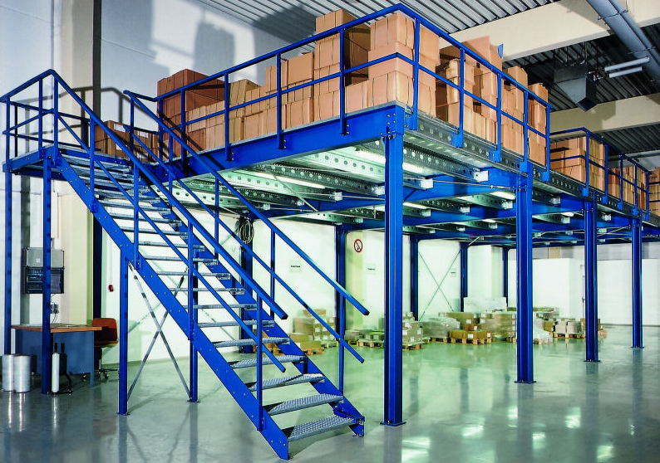
Zastosowania

Slide 61
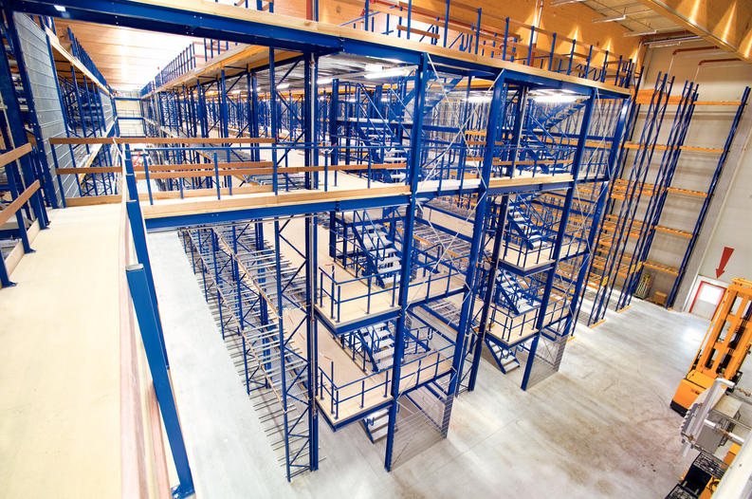
Zastosowania
Źródło: www.amwin.pl

Slide 62
Źródła
Zaprezentowane zdjęcia rozwiązań i opis pochodzi ze stron:
www.amwin.pl
www.promag.pl

Slide 63
Źródła
Literatura:
St. Krzyżaniak, A. Niemczyk, J. Majewski, P. Andrzejczyk, Organizacja i monitorowanie procesów magazynowych. Wydanie 2, ILiM, Poznań 2014
A. Niemczyk, Zarządzanie magazynem, WSL, Poznań 2010.
Ł. Wojciechowski, A. Wojciechowski, T. Kosmatka, Infrastruktura magazynowa i transportowa, WSL, Poznań 2009.

